Slide 1

PROGRAMACIÓN AVANZADA
Clase#4

Slide 2
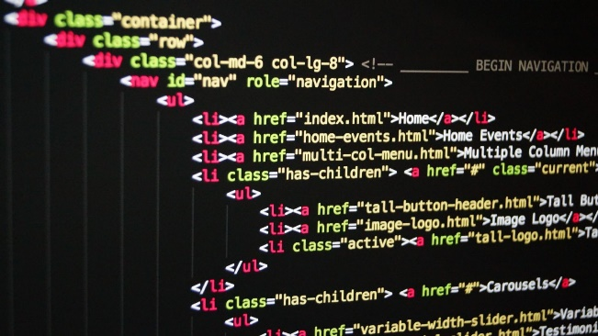
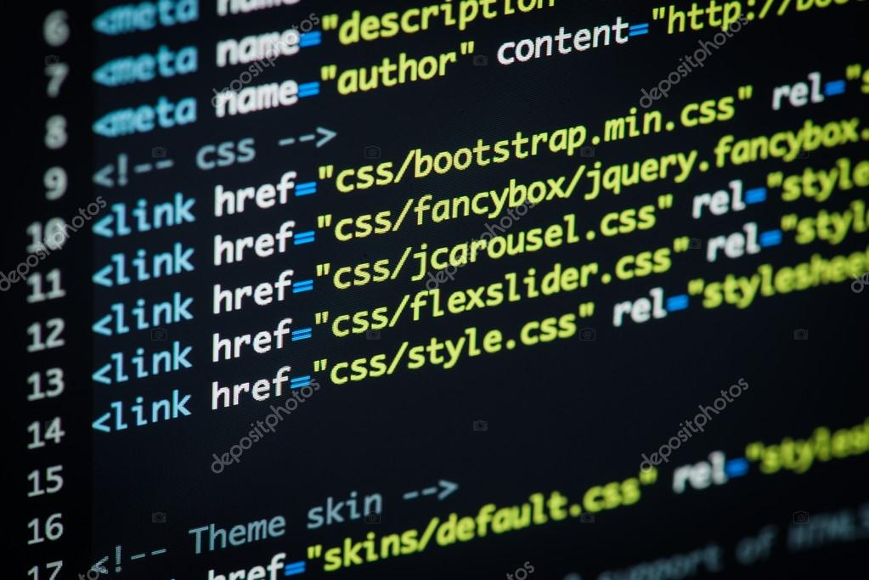
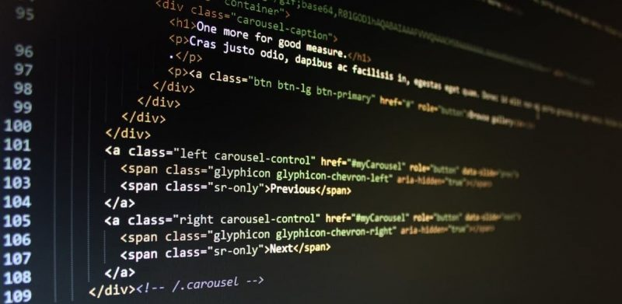

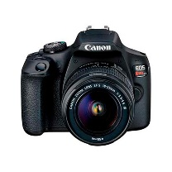
ALMACENEMOS NUESTRO PROYECTOS, INICIEMOS CON GIT
¿Qué es Git?
Definimos Git como un software de control de versiones que permite optimizar la codificación de cualquier desarrollo por medio del uso de comandos de control.
¿Cómo funciona Git?
Básicamente Git captura una versión de nuestro código a través de comandos, a la cual podemos acceder en cualquier momento del tiempo.

Slide 3


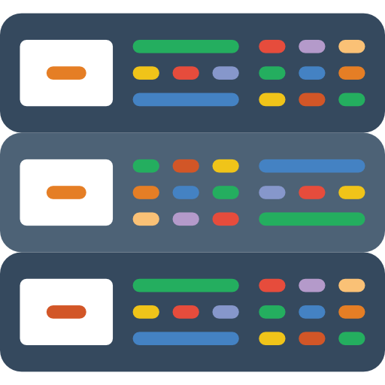


ALMACENEMOS NUESTRO PROYECTOS, INICIEMOS CON GITHUB
¿Qué es GitHub?
GitHub es un repositorio Online que permite guardar proyectos de software utilizando el sistema de control de versiones de Git
LOCAL
ONLINE

Slide 4
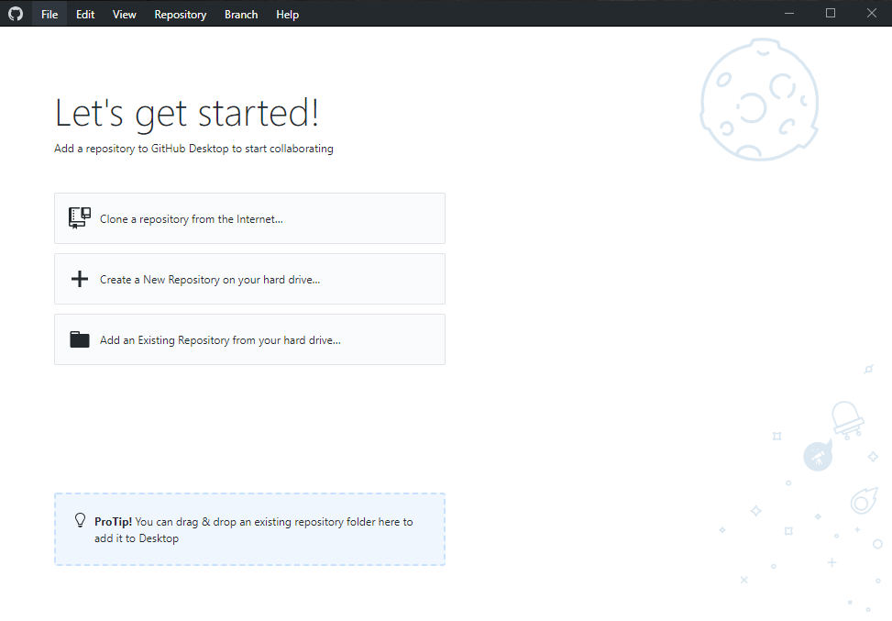
ALMACENEMOS NUESTRO PROYECTOS, GITHUB DESKTOP
Para facilitar nuestro trabajo con GIT, utilizaremos una herramienta denominada GitHub Desktop la cuál nos permitirá versionar localmente nuestros proyectos y posteriormente exportarlos a nuestra cuenta de GitHub, para ello debemos:
1. Ejecutar GitHub Desktop y después de ingresar nuestras credenciales de GitHub, crear un nuevo proyecto haciendo clic en la opción: create a new repository on your hard drive

Slide 5
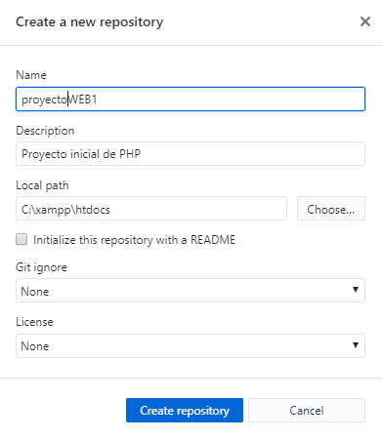
ALMACENEMOS NUESTRO PROYECTOS, GITHUB DESKTOP
2. Configure el nombre del repositorio y configure la dirección dentro del servidor local donde este estará almacenado.
Nombre del proyecto que se va a versionar
Ruta donde será almacenado localmente

Slide 6
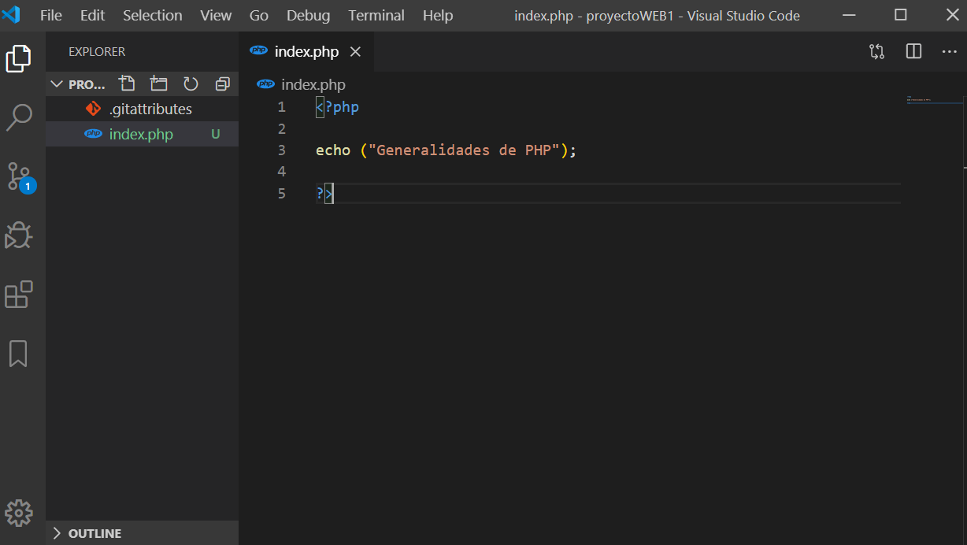
ALMACENEMOS NUESTRO PROYECTOS, GITHUB DESKTOP
3. Abrimos nuestro editor de código y creamos el archivo index.php

Slide 7
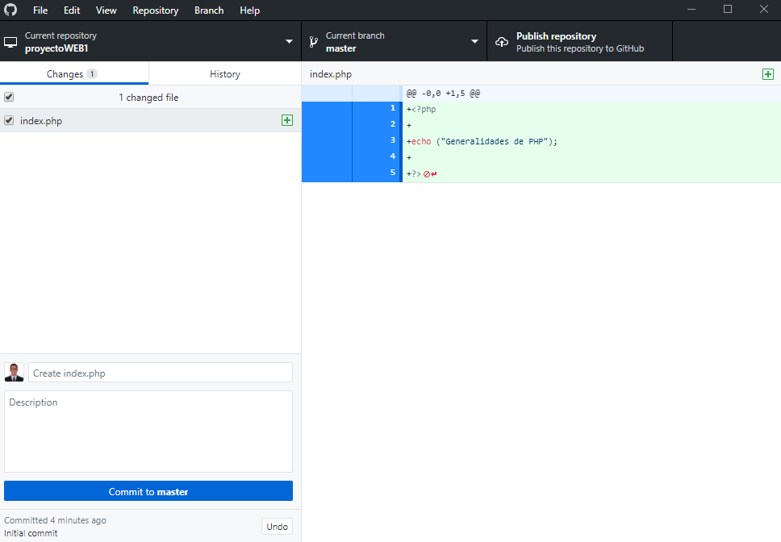
ALMACENEMOS NUESTRO PROYECTOS, GITHUB DESKTOP
4. Si volvemos a GitHub Desktop encontraremos los cambios realizados a nuestro proyecto
Nuevo código(cambios) añadido a nuestro proyecto

Slide 8
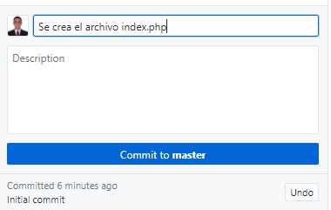
ALMACENEMOS NUESTRO PROYECTOS, GITHUB DESKTOP
5. Cree el commit o haga la “foto” de la primera versión de su código
Describa los cambios que hizo en su proyecto
Haga clic en la opción commit to master

Slide 9
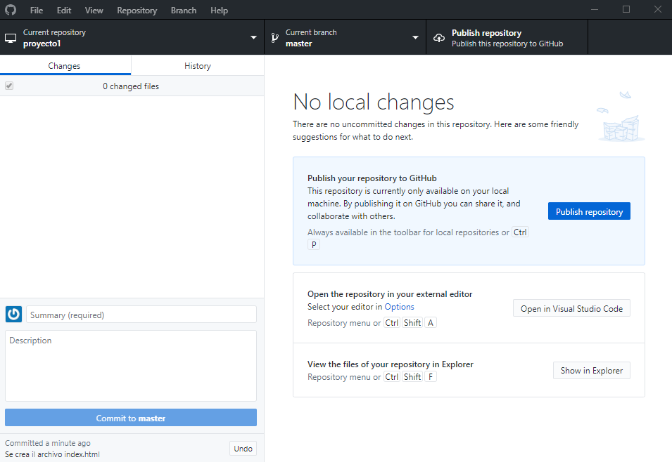
ALMACENEMOS NUESTRO PROYECTOS, GITHUB DESKTOP
6. Finalmente, haga clic en la opción publish repository para vincular su proyecto con GitHub

Slide 10
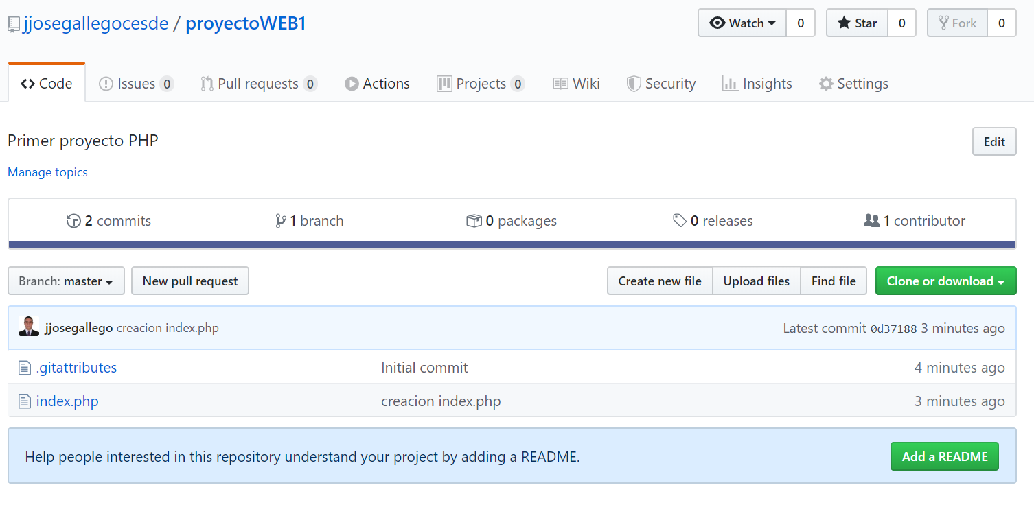
ALMACENEMOS NUESTRO PROYECTOS, GITHUB DESKTOP
7.Verifique en su cuenta de GitHub la creación del nuevo repositorio

Slide 11
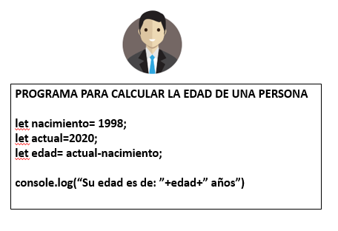



¿QUÉ ES UNA FUNCIÓN?
Una función, nos permite realizar de manera mas sencilla y eficiente múltiples tareas, evitando que nuestro código sea muy grande y difícil de leer; esto nos permitirá reutilizar código para realizar múltiples tareas
PERO……. Si necesitamos calcular la edad de otras personas ¿Qué hacemos?

Slide 12
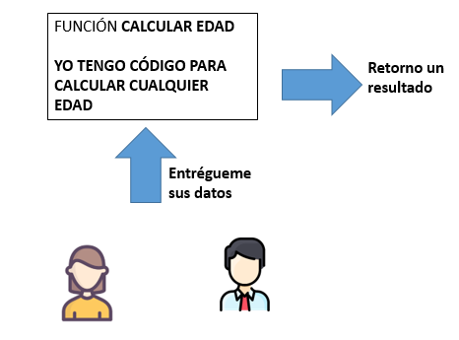

¿QUÉ ES UNA FUNCIÓN?
Una función, nos permite realizar de manera mas sencilla y eficiente múltiples tareas, evitando que nuestro código sea muy grande y difícil de leer; esto nos permitirá reutilizar código para realizar múltiples tareas
Cada que necesite calcular una edad simplemente llamo a la función CALCULAR EDAD

Slide 13
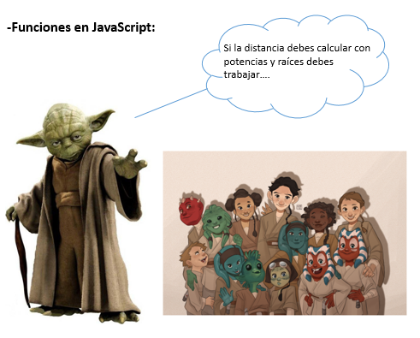
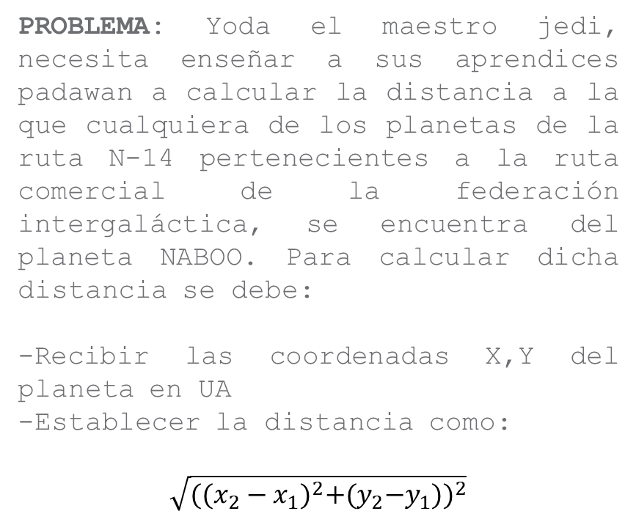
REPASEMOS JAVASCRIPT
PROBLEMA: Yoda el maestro jedi, necesita enseñar a sus aprendices padawan a calcular la distancia a la que cualquiera de los planetas de la ruta N-14 pertenecientes a la ruta comercial de la federación intergaláctica, se encuentra del planeta NABOO. Para calcular dicha distancia se debe:
-Recibir las coordenadas X,Y del planeta en UA
-Establecer la distancia como:
$$\sqrt{{((x_{2}−x_{1})}^{2}+{{(y}_{2}−y_{1}))}^{2}}$$

Slide 14
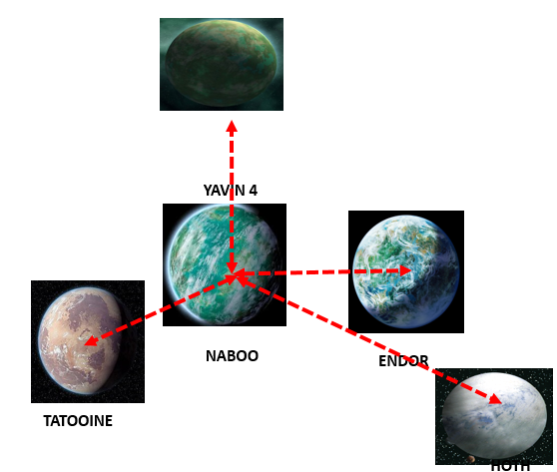
REPASEMOS JAVASCRIPT
Planeta | CoordenadaX | Coordenada y
Hoth | 70 | -50
Yavin4 | 0 | 40
Tatooine | -10 | -10
Endor | 50 | 0

Slide 15
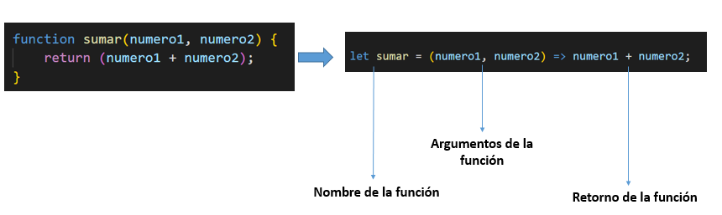
REPASEMOS JAVASCRIPT
-Funciones de flecha en JavaScript:

Slide 16

REPASEMOS JAVASCRIPT-RETO1
Aconsejo revisar el método Split()
PROBLEMA: Obi-Wan Kenobi, necesita clasificar diferentes códigos de acceso a las naves de guerra los cuáles reposan en la base de datos central, para ello debe programar una función de flecha que permita recibir la palabra clave de cada nave y separar imprimiendo solo el nombre del piloto asignado a cada nave.
Tenga en cuenta que el formato de todos los datos es el siguiente:
ARQ2555: Sara Bel-Sun
ARQ2556: Nodin Chavdri
ARQ2557: Finn

Slide 17


REPASEMOS JAVASCRIPT-RETO2
PROBLEMA: La luna de Endor pierde temperatura día a día, para ello hay que hacer un monitoreo constante, Cree una función de flecha que permita calcular la temperatura media de la luna a partir de la temperatura máxima y mínima de cada día

